Slide 1
1
 |  |  |  |  |  | H | A | N | O | I
 |  |  |  |  | H | O | A | N | K | I | E | M
D | U | C | L | O | N | G | Q | U | A | N
 |  | T | H | E | H | U | C
 |  |  | L | E | L | O | I
 |  |  |  | L | A | M | S | O | N
2
3
4
5
6
“Núi gì vạn cổ còn xanh / Khi xưa Lê Lợi dấy quân diệt thù” ?
Tên cây cầu được sơn màu đỏ đặc trưng, nối liền đền Ngọc Sơn?
“Ba lần ở ẩn Chí Linh / Mười năm khởi nghĩa, tan tành giặc Minh” là ai?
Ai là người đã cho Lê Lợi
mượn gươm báu?
Đây là một quận trung tâm của Hà Nội, gắn liền với một truyền thuyết lịch sử?
Thủ đô của nước ta là thành phố nào?
Notes:
Giáo án đã được đăng ký bản quyền Nguyễn Nhâm- 0981.713.891

Slide 2
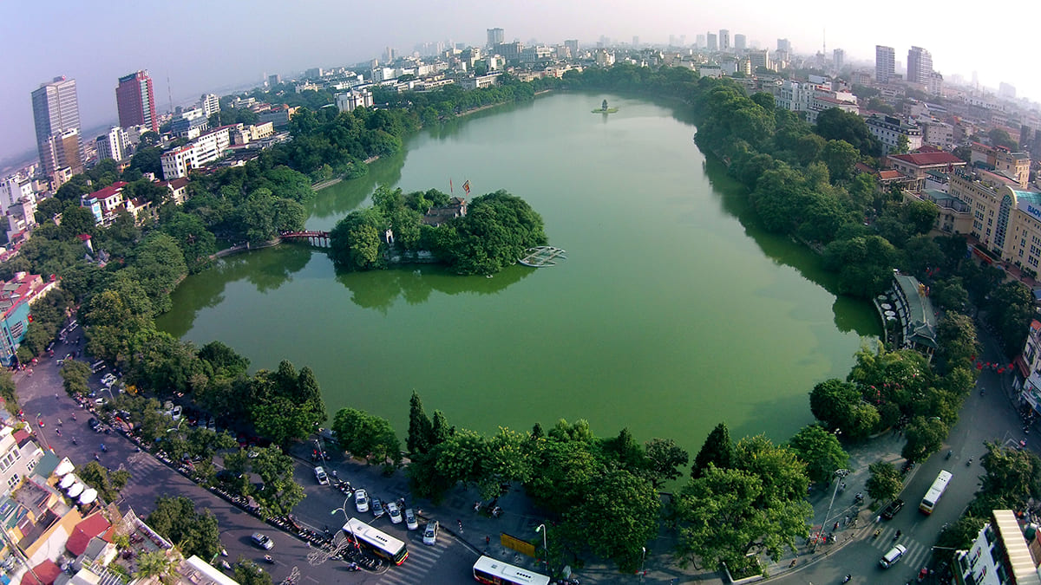
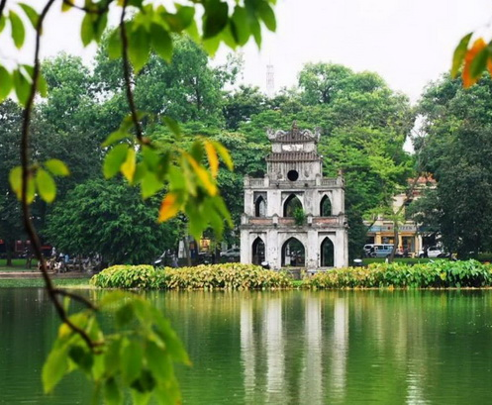
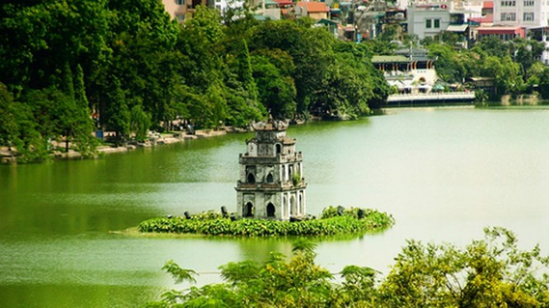
Em biết gì về Hồ Gươm ở Hà Nội. Hãy chia sẻ với các bạn cùng nhóm về thắng cảnh này.
Notes:
Giáo án đã được đăng ký bản quyền Nguyễn Nhâm- 0981.713.891

Slide 3
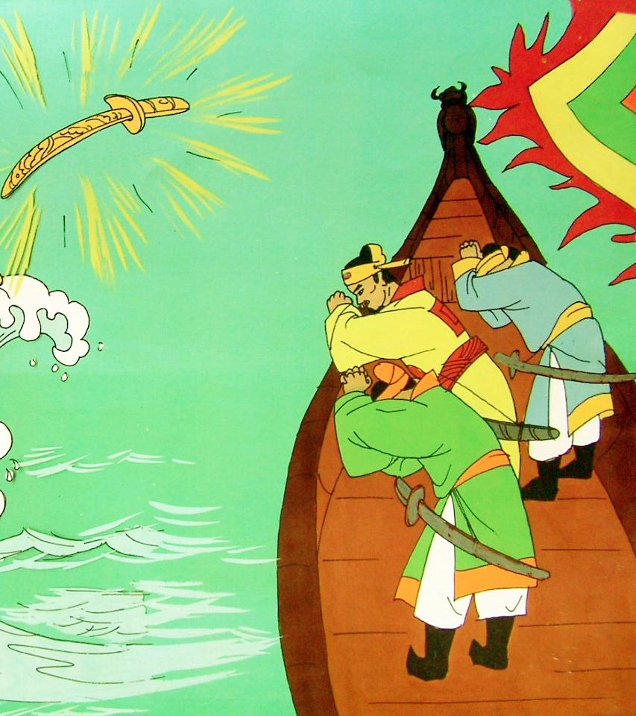
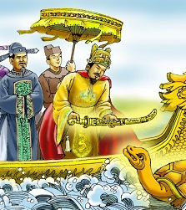
Văn bản 2.
Sự tích Hồ Gươm

Slide 4
Văn bản 2. Sự tích Hồ Gươm
TRẢI NGHIỆM CÙNG VĂN BẢN
Đọc văn bản
Tìm hiểu chung
Thể loại: truyền thuyết
Phương thức biểu đạt chính: tự sự
Tóm tắt
II. SUY NGẪM VÀ PHẢN HỒI
Notes:
Nguyễn Nhâm- 0981.713.891

Slide 5

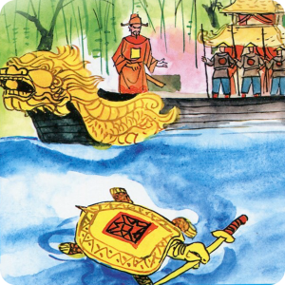
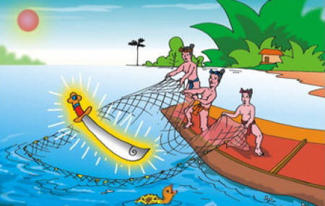
1
YẾU TỐ KÌ ẢO
- Gươm thần: gươm của thần “Đức Long Quân”
Rùa vàng: nói chuyện
Việc nhận gươm và trả gươm
=>Đề cao sức mạnh và tình cảm của nhân dân đối với Lê Lợi.
-> Câu chuyện thêm ly kì, hấp dẫn.

Slide 6


2
BỐI CẢNH XẢY RA CÂU CHUYỆN
Sự việc | Thời gian | Không gian
Cho mượn gươm thần
Đòi lại gươm thần
Thảo luận
nhóm

Slide 7
2
BỐI CẢNH XẢY RA CÂU CHUYỆN
Sự việc | Thời gian | Không gian
Cho mượn gươm thần | Buổi đầu khởi nghĩa, khó khăn chồng chất | Vùng núi rừng Thanh Hóa xa xôi, hiểm trở
Đòi lại gươm thần | Khi đã đánh đuổi quân Minh, đất nước hòa bình | Hồ Tả Vọng (Hồ Gươm/ Hồ Hoàn Kiếm)
Notes:
Nguyễn Nhâm- 0981.713.891

Slide 8
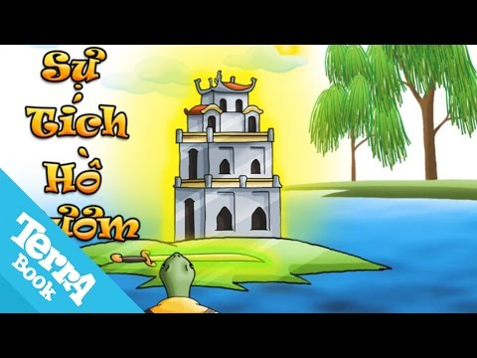
3
Thái độ của tác giả dân gian dành cho nhân vật
- Từ ngữ xưng hô: minh công, bệ hạ, chủ tướng, vua, nhà vua.
- Câu văn thể hiện tình cảm, cảm xúc:
+ Sự lo lắng: “Một hôm bị giặc đuổi…”
+ Phấn khởi: “Từ đó khí thế…”
→ Sự yêu mến, tin tưởng, ngưỡng mộ với Lê Lợi.

Slide 9
Đặc điểm truyện truyền thuyết
Nhân vật | Cốt truyện | Yếu tố kì ảo

Slide 10
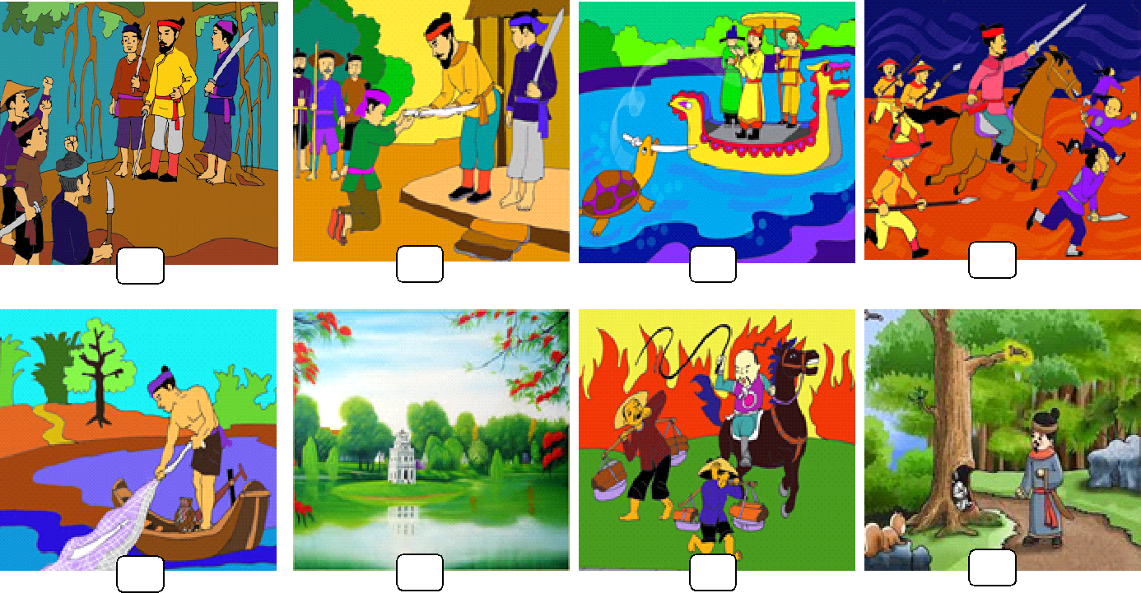
Notes:
Nguyễn Nhâm- 0981.713.891

Slide 11
Sắp xếp các sự kiện sau theo trình tự xuất hiện trong văn bản
- Lê Lợi lên ngôi vua
- Hồ Tả Vọng được mang tên Hồ Gươm
- Lê Thận Kéo được lưỡi gươm báu
- Quân Minh sang xâm lược nước ta
- Trong tay Lê Lợi thanh gươm làm cho quân Minh kinh hoàng bạt vía
- Lê Lợi khởi nghĩa Lam Sơn
- Lê Lợi trả gươm ở hồ Tả Vọng
- Lê Lợi lấy được chuôi gươm nạm ngọc
- Một năm sau Long Quân sai Rùa Vàng đòi lại gươm báu

Slide 12
4
Khái quát đặc trưng thể loại truyền thuyết
- Nhân vật: Người, vật nhân cách hóa (Rùa vàng)
- Yếu tố kì ảo: Nhận gươm, trả gươm thần
- Cốt truyện:
+ Sắp xếp theo trình tự thời gian.
+ Xoay quanh công trạng của vua Lê
+ Gợi dấu tích xưa

Slide 13


CHIA SẺ
Long Quân để cho Lê Thận tình cờ tìm thấy lưỡi gươm ở một nơi, Lê Lợi tình cờ tìm thấy chuôi gươm ở một nơi khác. Thông qua cách cho mượn như vậy, tác giả dân gian muốn thể hiện điều gì?

Slide 14
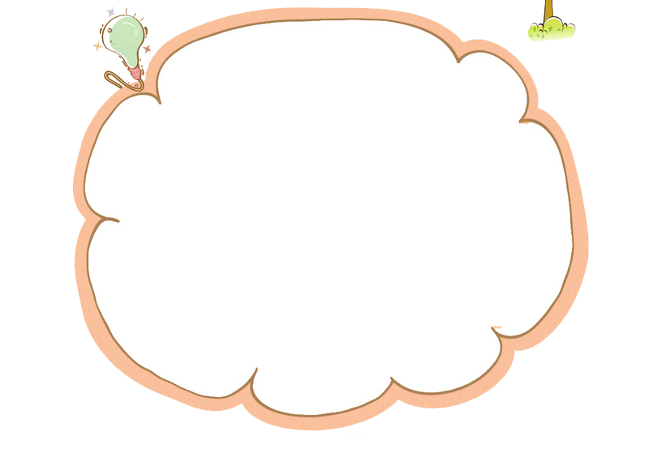
Em biết truyền thuyết nào của nước ta cũng có hình ảnh rùa vàng đòi gươm? Theo em, hình tượng rùa vàng trong truyền thuyết Việt Nam tượng trưng cho ai và cho cái gì?
Notes:
Nguyễn Nhâm- 0981.713.891
Nguyễn Nhâm- 0981.713.891

Slide 15

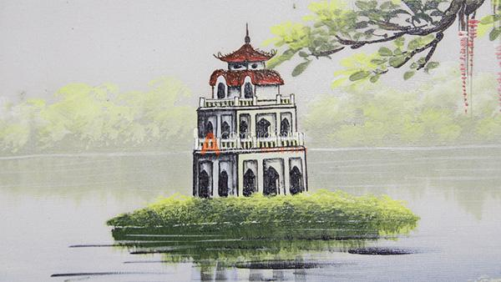
Giả sử em là Đại sứ du lịch của Hà Nội, em sắp đón tiếp các bạn thiếu nhi đến thăm Hồ Gươm. Em sẽ giới thiệu điều gì về Hồ Gươm. Hãy viết lại dự định đó trong khoảng 5-7 dòng.
Notes:
Nguyễn Nhâm- 0981.713.891

